Slide 1
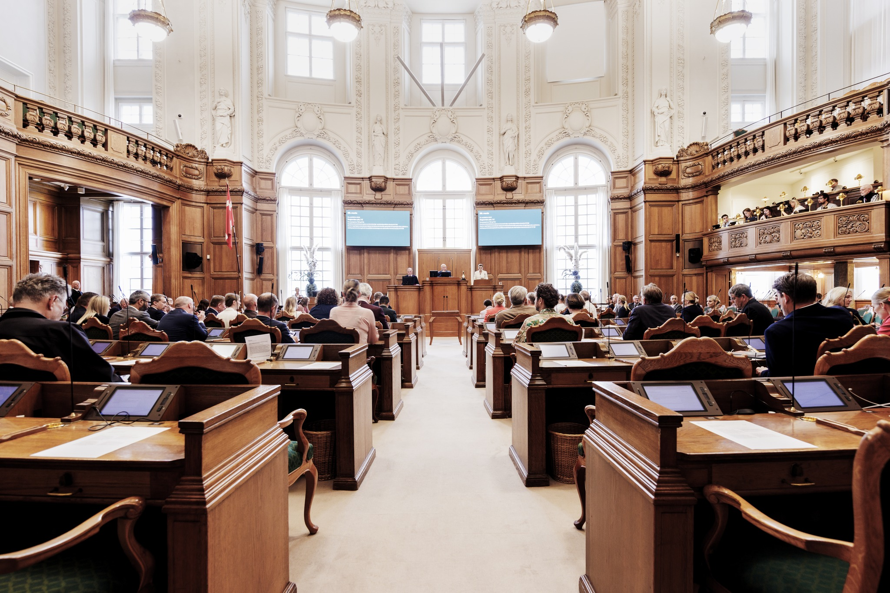
Politik og Magt
Lektion 2 – Magtens tredeling

Slide 2
Mål med dagen
1. Opsamling fra sidst
2. Læsning
4. Regeringsgrundlag
5. Regeringsdannelse
6. SVM regeringen
7. Opsamling

Slide 3
Opsamling fra sidst

Slide 4
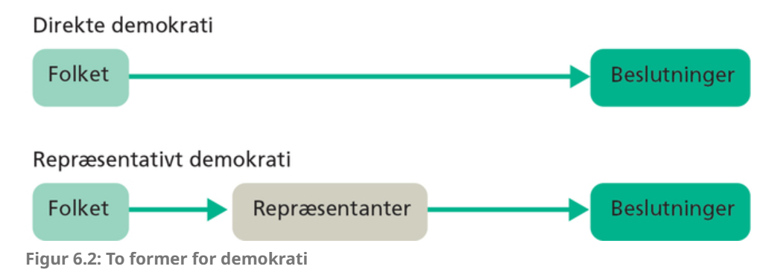
Empiriske demokratier (opgave 2 fra sidst)

Slide 5
Normative demokratier (opgave 3 fra sidst)
Puslespil

Slide 6
Læsning (opgave 1 og 2)
Læsestof:
Brøndum, P., Hansen T. B. (2017). Luk samfundet op! (3 udg.). Columbus. S. 131 (første kolonne) – 133 (første kolonne nederst), 138-142
Samt opgave 1 og 2

Slide 7
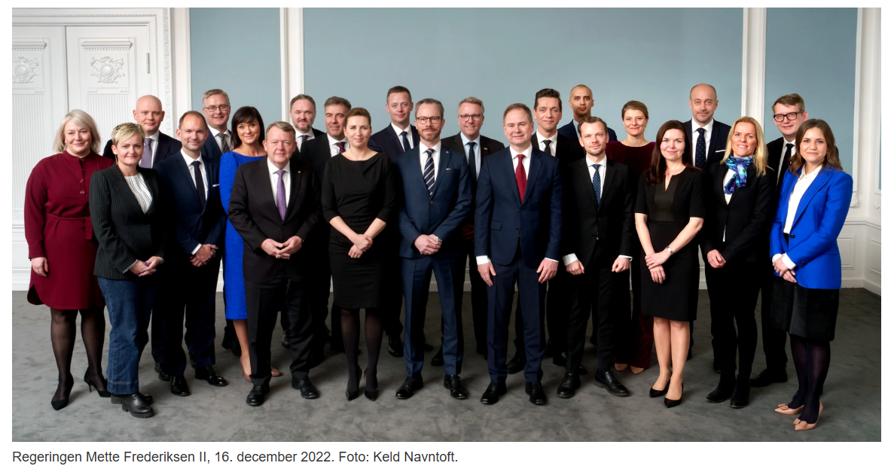
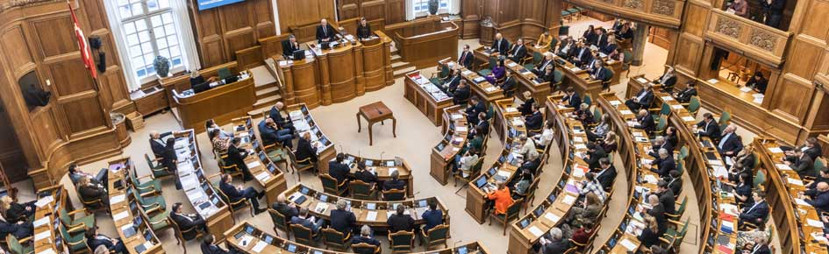
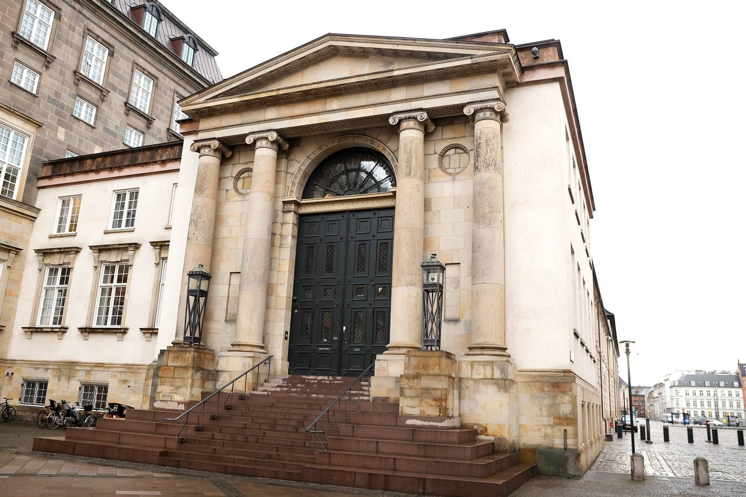
Magtens tredeling (opgave 1)

Slide 8
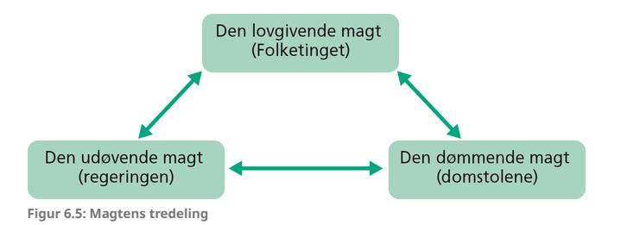
Magtens tredeling (opgave 1)
Hvorfor tror I at der findes en tredeling af magten?

Slide 9
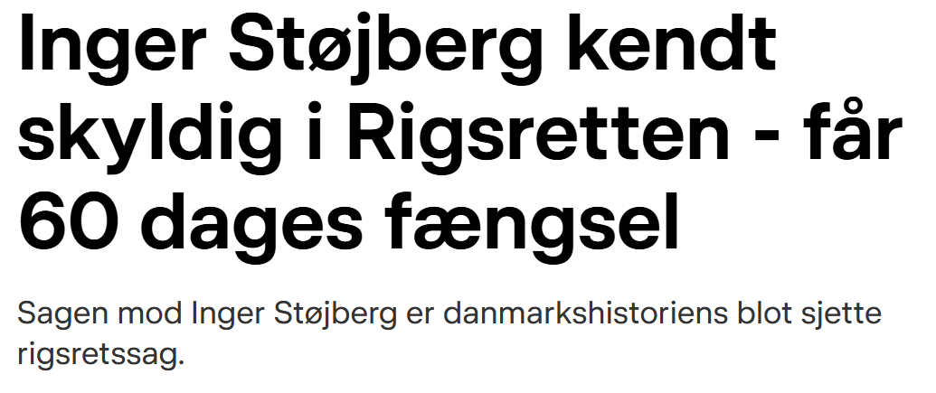
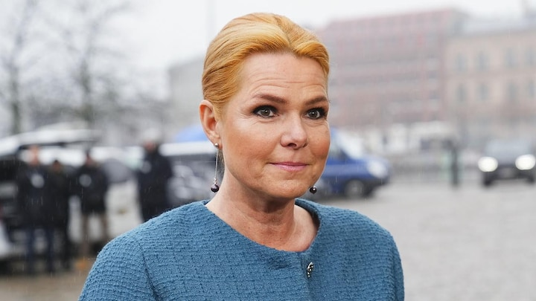
Magtens tredeling i spil (opgave 1)

Slide 10
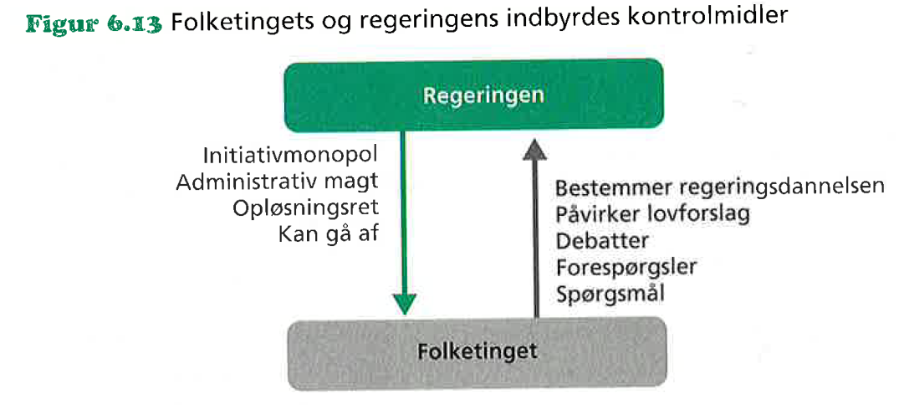
Regeringen og Folketingets magt (opgave 1)

Slide 11
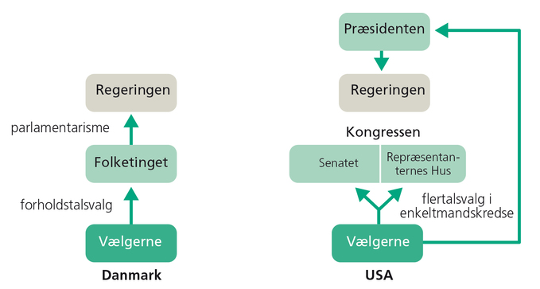
Regeringen og Folketinget (opgave 2)

Slide 12
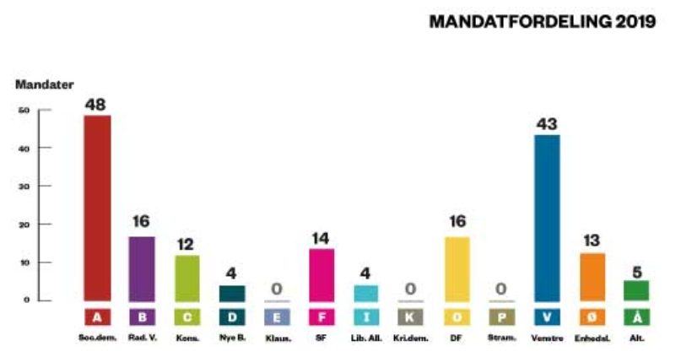
Regeringsdannelse (opgave 3)

Slide 13
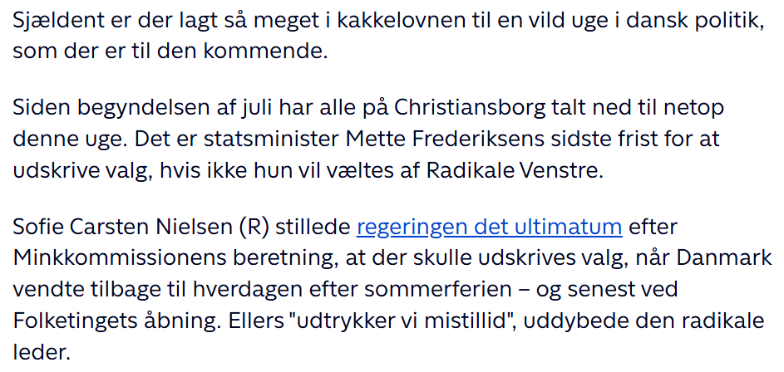
Hvad vil der ske med den socialdemokratiske mindretalsregering, hvis Radikale Venstre trak sin støtte? (stadig opgave 3)

Slide 14
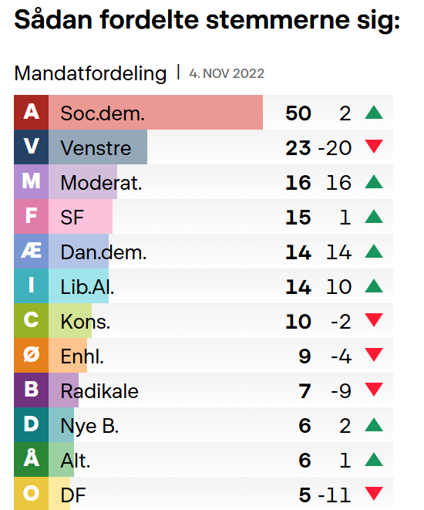
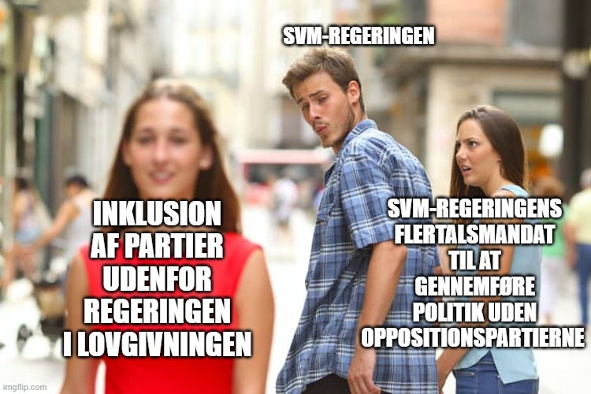
SVM Regeringen -
Opgave 4
3 transatlantiske mandater støtter Socialdemokratiet
1 transatlantisk mandat støtter Venstre
Flertalsregeringens magt | DR
(video 2, 3, 4, 5, 9, 11, 12, 14)

Slide 15
Opsamling (opgave 5)

